Slide 1
Значимые числительные в Калачинске.

Slide 2

Город Калачинск занимает выгодное экономико-географическое положение, находясь на Главной Сибирской железнодорожной магистрали и на реке Оми. Калачинск – третий по численности населения город области и второй по величине промышленный центр. Год рождения – 1795 год. Герб города Калачинска утвержден к его 200-летию в 1995 году по эскизу Оселедцева . Выполнен он под редакцией главного архитектора Омской области Хахаева.

Slide 3
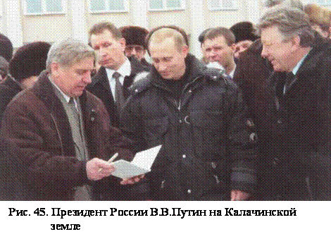
Сильным толчком для развития города стало строительство в 1894 году Западно-Сибирской железнодорожной магистрали. Вот и потянулись сюда жители Калачиков. К этому времени в Калачиках проживало 400 душ обоего пола, а к 1904 году население увеличилось: мужчин – 344, женщин – 347. Число дворов – 104.
В конце февраля – в начале марта 1918 года в Калачинске проходил 1 съезд Советов, установивший Советскую власть. Однако скоро начатые дела прерываются прямым вооруженным вторжением колчаковских отрядов. Освобождение Калачинска от колчаковцев завершилось 21 ноября 1919 года 27–й Омской стрелковой дивизией, входившей в 5–ю армию Тухачевского. Пробуждение поселка к новой жизни поставило множество проблем. Катастрофически не хватало образованных людей. И вот, почти сразу после изгнания колчаковцев, в мае 1920 года, в Калачинске открылись четырехмесячные курсы красных учителей..

Slide 4
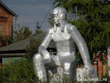
В сентябре 1924 года был образован Калачинский район из 6 волостей с 74 населенными пунктами и населением в 51185 человек. Калачинск становится районным центром, а в 1926 году – поселком городского типа. Калачинск в 1952 году приобрел статус города районного подчинения, в 1963 году признан городом областного подчинения.
Великая Отечественная война раскрыла не только небывалые человеческие качества, но и показала большие возможности небольшого района Сибири. В Калачинске с 1941 года работал эвакогоспиталь, и с декабря 1942 года до конца войны базировалась 17-я Окружная школа стрелков снайперской подготовки, которая каждые три месяца отправляла на фронт более двух с половиной тысяч снайперов. Еще для полевых медсанбатов было подготовлено 165 медсестер и сандружинниц. В нашем районе всю войну действовало два интерната, где воспитывались 480 эвакуированных из блокадного Ленинграда детей.
Великая Отечественная война унесла 5 тысяч жизней калачинцев.

Slide 5
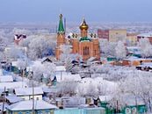
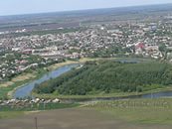
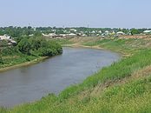
С 2007 года ежегодно мы празднуем День города. Добрая традиция определена решением Совета Калачинского городского поселения, и определена дата - третье воскресенье августа. В этом году праздник состоится 15 августа и будет посвящен трем знаменательным датам: 215-летию Калачинска, 58-летию со дня присвоения статуса города Калачинску и Году учителя в России.

Slide 6
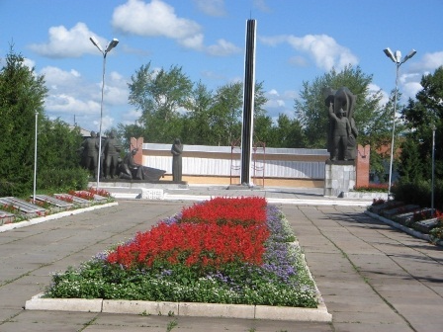

Slide 7
ВЫПОЛНИЛА ШЕВЕЛЕВА ЕЛИЗАВЕТА

